Slide 1
依赖基座加载

Slide 2
Sandpack如何使用依赖
Notes:
Sandpack 渲染项目时，依赖从哪里来？

Slide 3
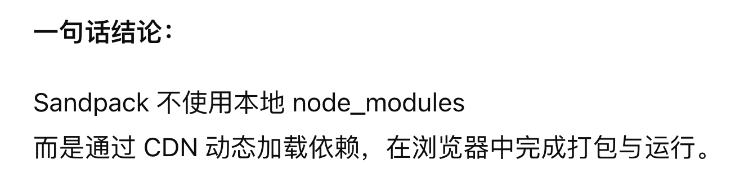

Slide 4
模板项目存在一套依赖

Slide 5
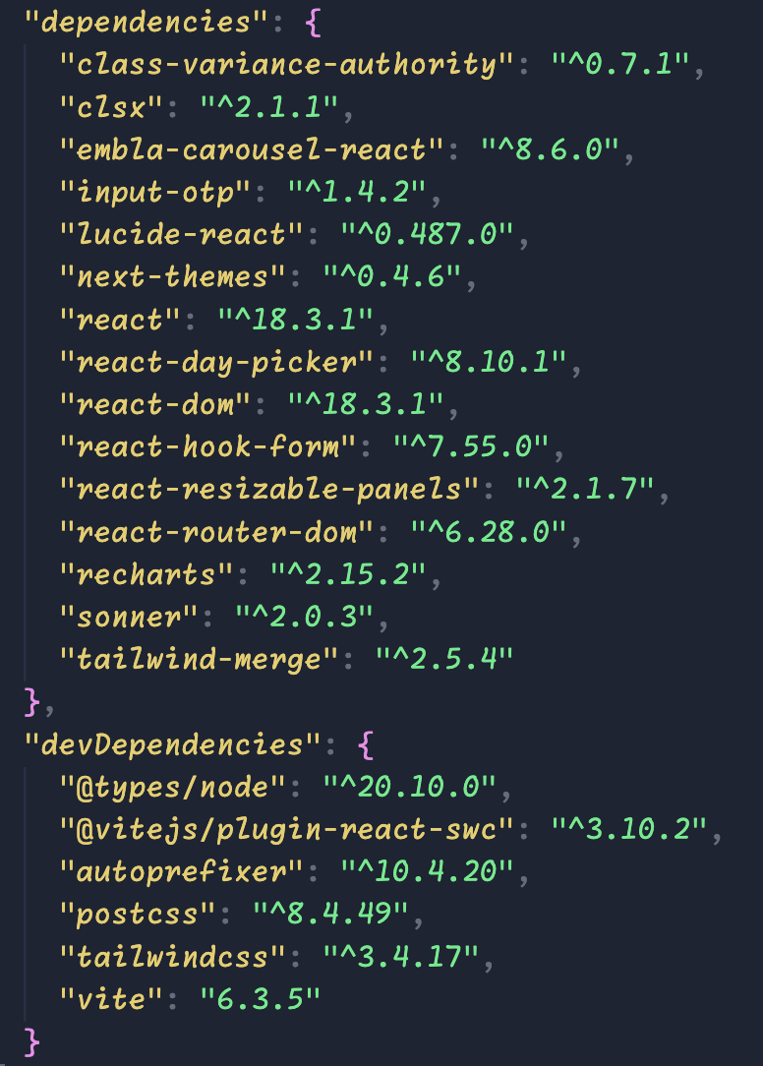

Slide 6
原本的规划

Slide 7
提供上游节点信息，LLM推理还需要哪些依赖

Slide 8
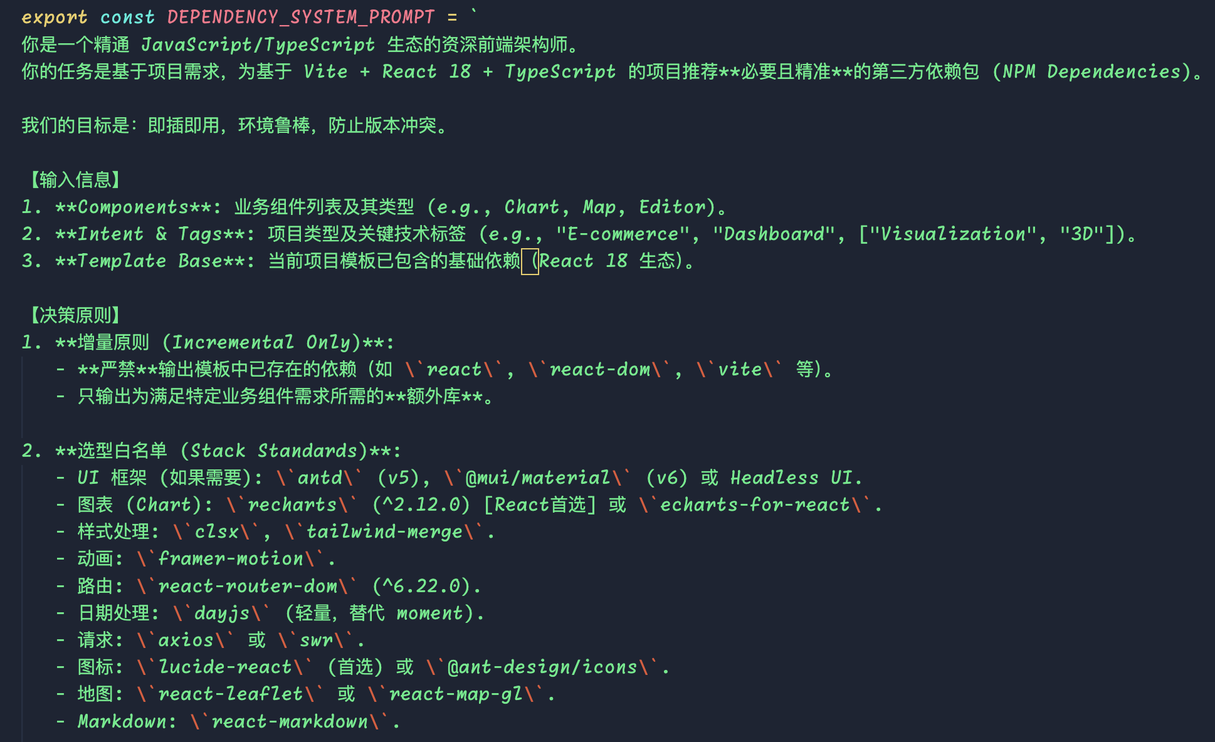

Slide 9
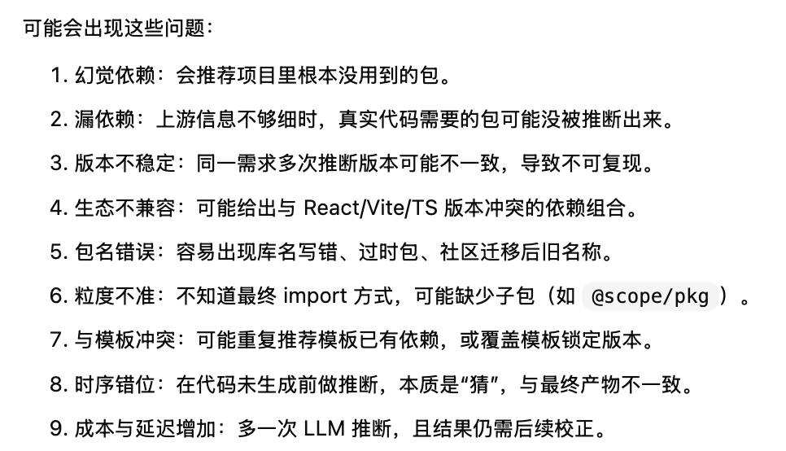

Slide 19
现在的方案

Slide 20
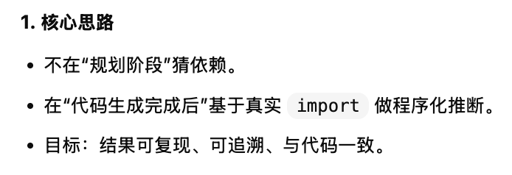

Slide 21
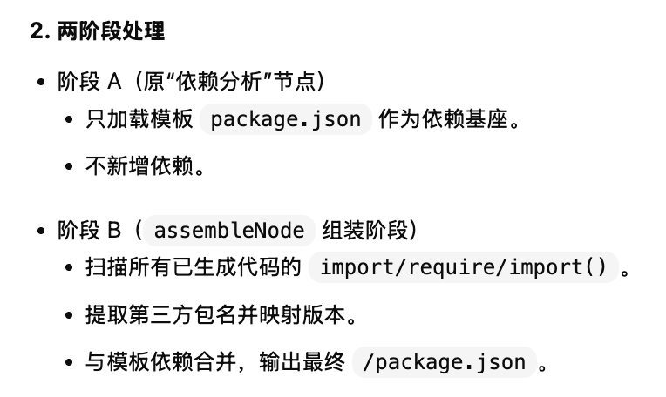

Slide 25
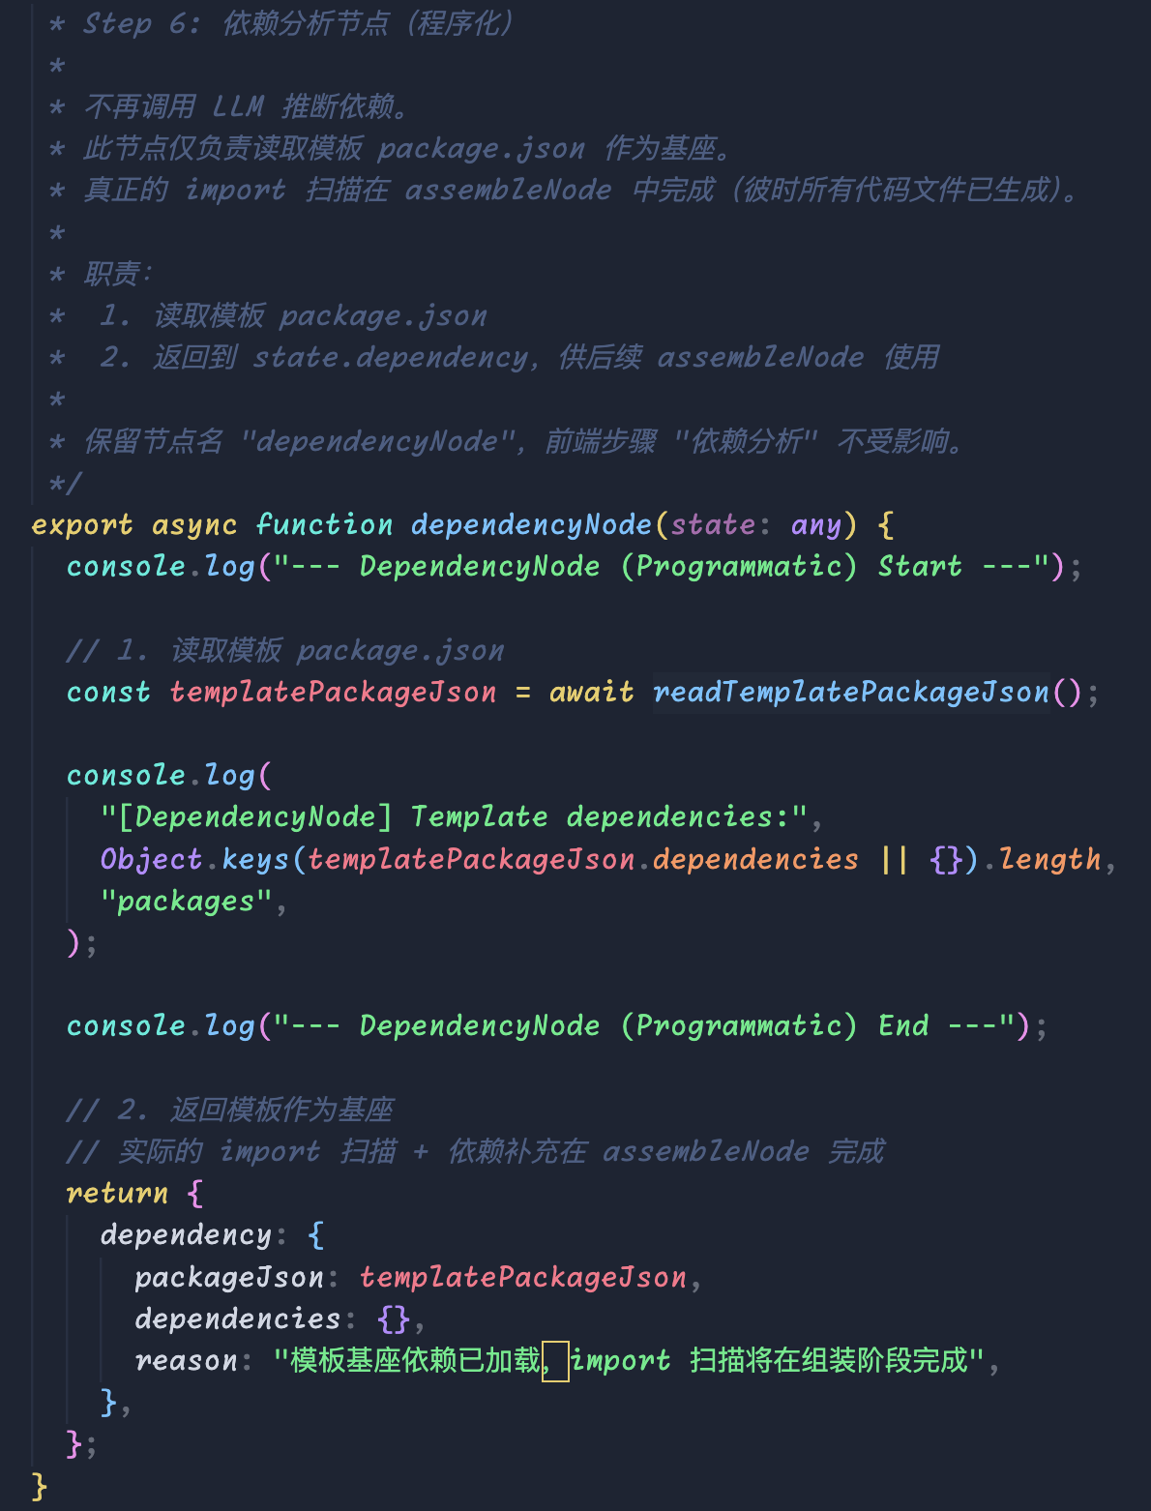

Slide 29
Thank You

